Slide 1
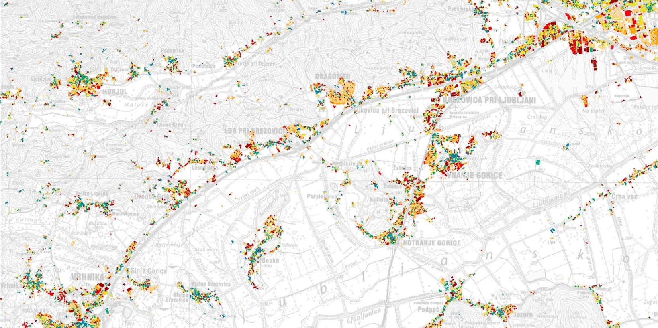
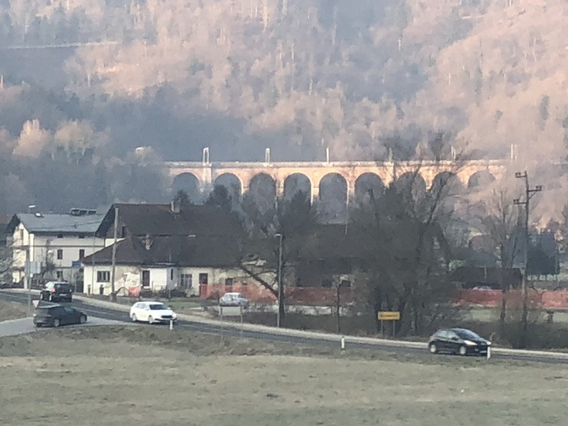
STRATEGIJA LOKALNEGA RAZVOJA
DELAVNICA S KMETI –
BOROVNICA, 4. 4. 2023
Vir: Arhiv IPS, različna leta.

Slide 2
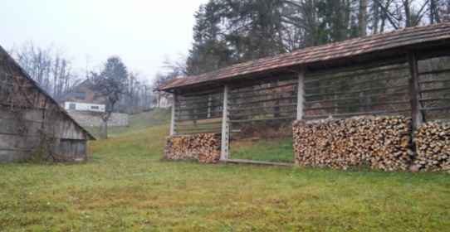
KDO SEM? KAJ PRIČAKUJEM OD DELAVNICE?
KOGA ZASTOPAM?
SVOJO, DRUŽINSKO KMETIJO.
KMETIJSKO SVETOVALNO SLUŽBO.
SEM MLADI PREVZEMNIK/PREVZEMNICA NA KMETIJI.
NOSILEC/NOSILKA DOPOLNILNE DEJAVNOSTI NA KMETIJI.
OBČINO, ZAVOD, DRUŠTVO IDR.
DODAJ PO POTREBI – GLEDE NA LISTO PRISOTNOSTI.
DRUGO.
Vir: Arhiv IPS, različna leta.

Slide 3
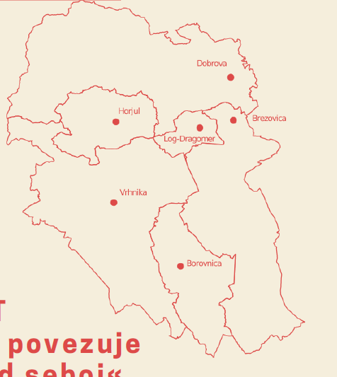
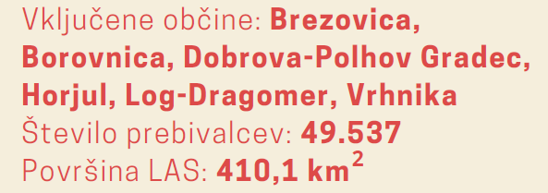
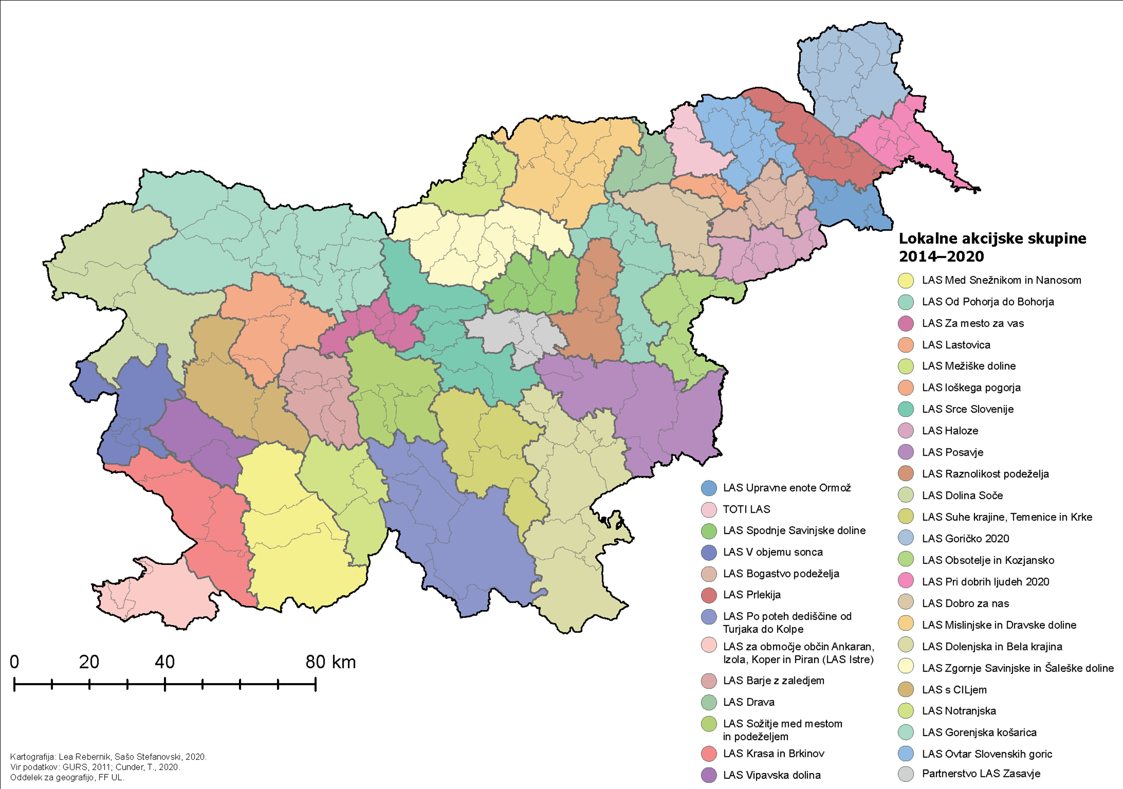
LEADER, LOKALNA AKCIJSKA SKUPINA – KAJ JE ŽE TO?
Vir: Izvajanje pristopa LEADER/CLLD, 2022.

Slide 4
STRUKTURA KMETIJ NA OBMOČJU LAS BARJE Z ZALEDJEM
Občina | Skupno število KMG | Indeks KMG 2020/2000 | Površina kmetijske zemlje v uporabi (KZU, ha) | Povp. velikost KMG (ha KZU) | Skupno število goveda | Povprečno število govedi na KMG z govedom
Borovnica | 96 | 99,0 | 872 | 9,1 | 697 | 12,4
Brezovica | 242 | 80,9 | 2.863 | 11,8 | 2720 | 21,4
Dobrova P. Gradec | 343 | 77,6 | 2.921 | 8,5 | 4145 | 17,1
Horjul | 144 | 86,2 | 976 | 6,8 | 1387 | 13,9
Log Dragomer | 39 | 62,9 | 430 | 11,0 | 738 | 41,0
Vrhnika | 269 | 82,0 | 3.426 | 12,7 | 3646 | 22,2
Skupaj LAS Barje | 1.133 | 81,2 | 11.488 | 10,1 | 13.333 | 18,9
Skupaj Slovenija | 67.576 | 78,2 | 474.633 | 7,0 | 476.383 | 16,7

Slide 5
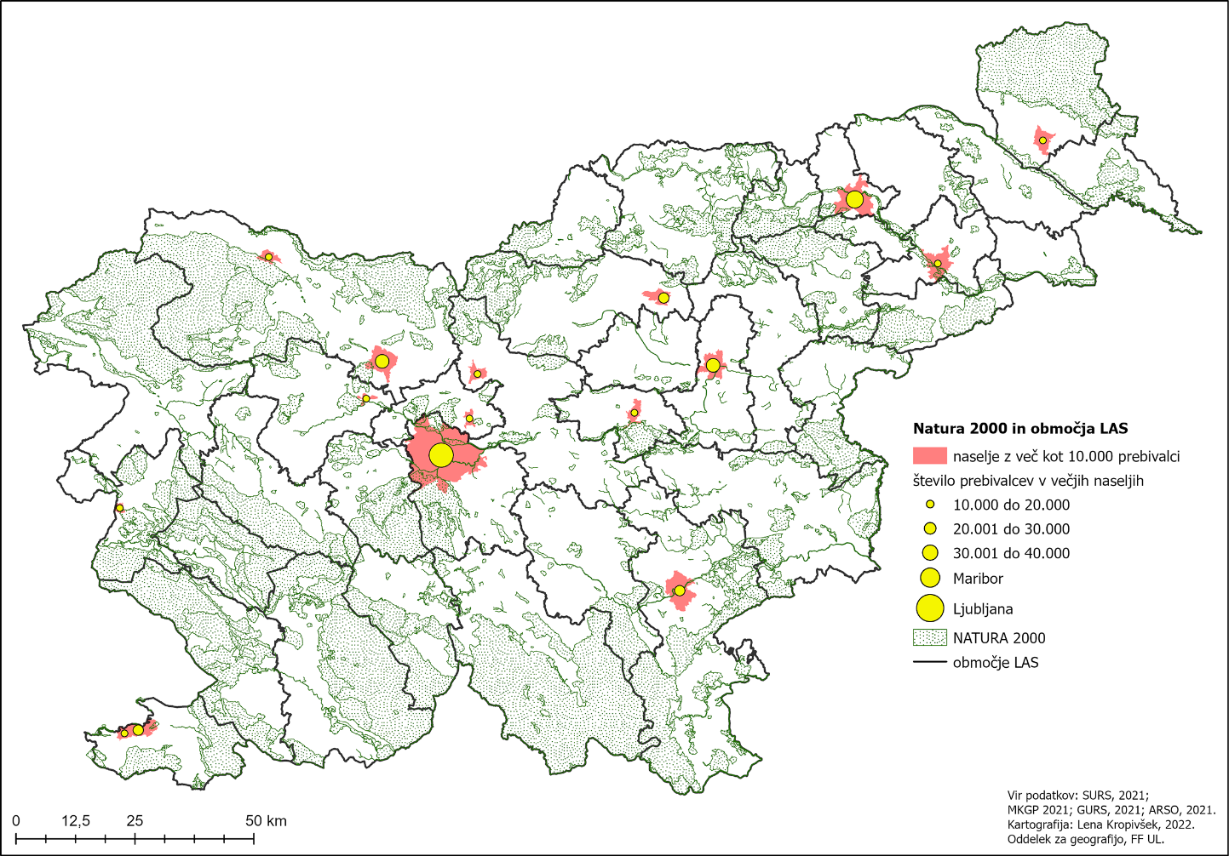
Vir: Arhiv IPS, različna leta.
Vir: Izvajanje pristopa LEADER/CLLD, 2022.

Slide 6
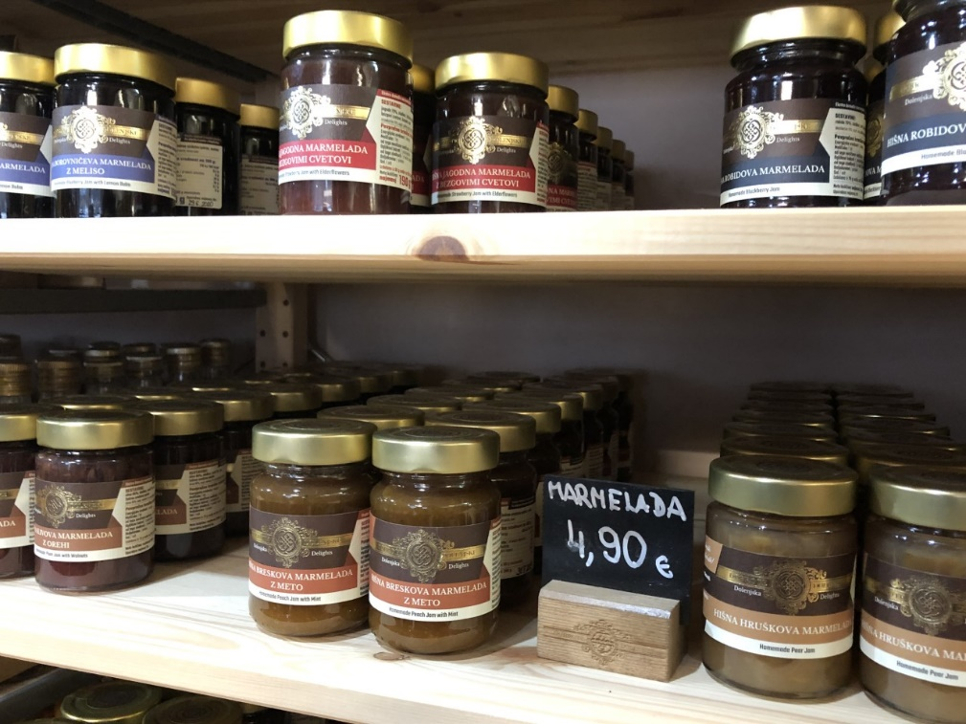
DELAVNICA S KMETI (vsebinski poudarki)
KMETJE
PRIHODNOST
TRŽENJE
EKOLOŠKO KMETIJSTVO
MLADI NA KMETIJAH
ODPADNA HRANA
Vir: Arhiv IPS, različna leta.

Slide 7
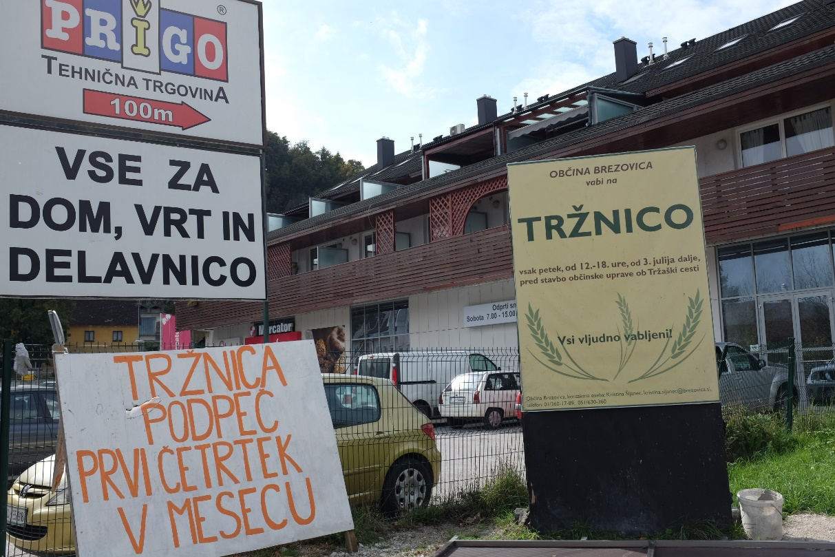
KATERE TRŽNE POTI UPORABLJATE? OD KOD PRIHAJAJO KUPCI VAŠIH PROIZVODOV (območje LAS/širša regija/celotna Slovenija/širše)?
Vir: Arhiv IPS, različna leta.

Slide 8
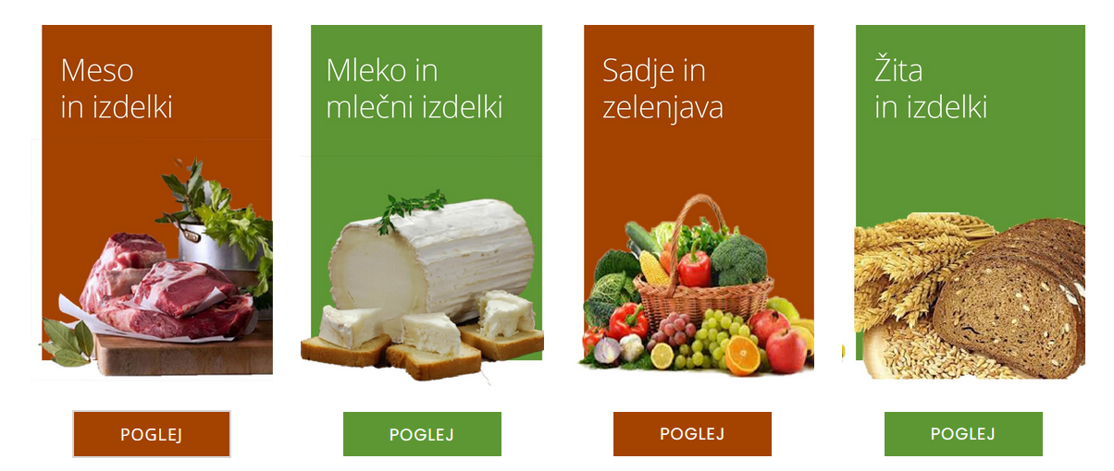
STE SE KMETJE PRIPRAVLJENI MEDSEBOJNO POVEZOVATI ZA SKUPEN NASTOP NA TRGU? NA KAKŠEN NAČIN BI SE VI ŽELELI POVEZOVATI S KUPCI (individualni, javni zavodi) V LOKALNEM OKOLJU?
Vir:: https://loska-zadruga.si/ (3. 4. 2023).
Vir:: https://ekoprlekija.si/ (3. 4. 2023).

Slide 9
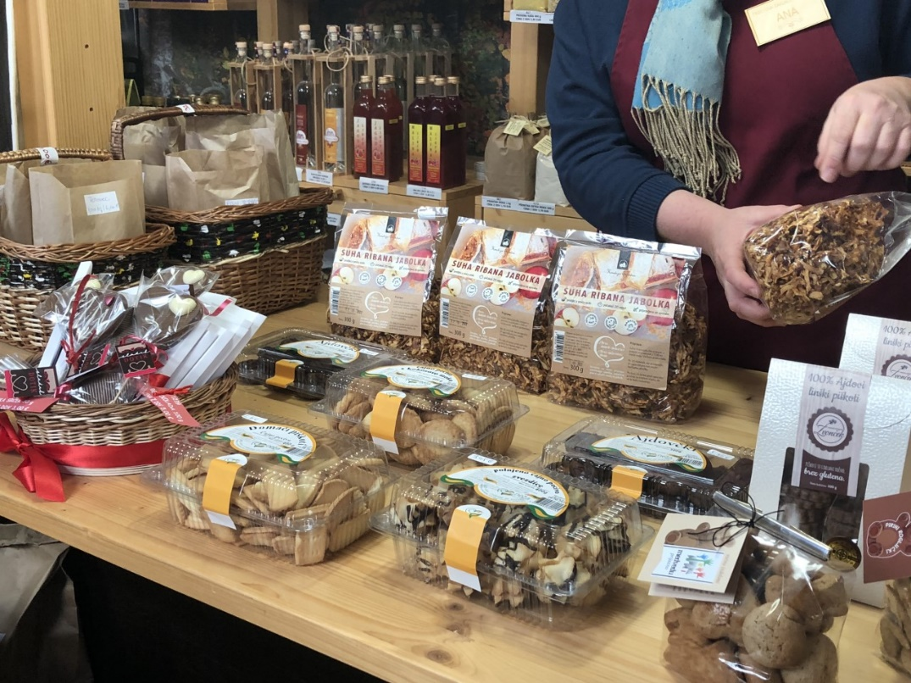
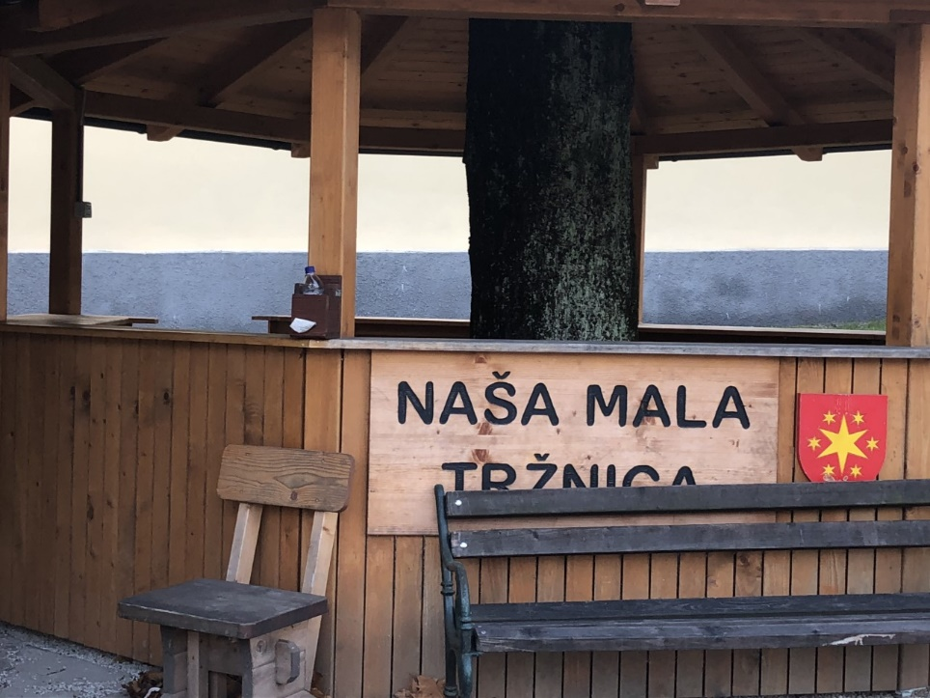
KJE KUPUJETE PREHRANSKE PROIZVODE? OD KOD PRIHAJAJO PREHRANSKI PROIZVODI, KI JIH UŽIVATE (moj vrt, kmet-sosed, - … mat, tržnica, trgovina, območje LAS/širša regija/celotna Slovenija/širše)? NA KAKŠEN NAČIN BI SE VI ŽELELI POVEZOVATI S KMETI (individualno, preko posrednika – zadruga ipd.) V LOKALNEM OKOLJU?
Vir: Arhiv IPS, različna leta.

Slide 10
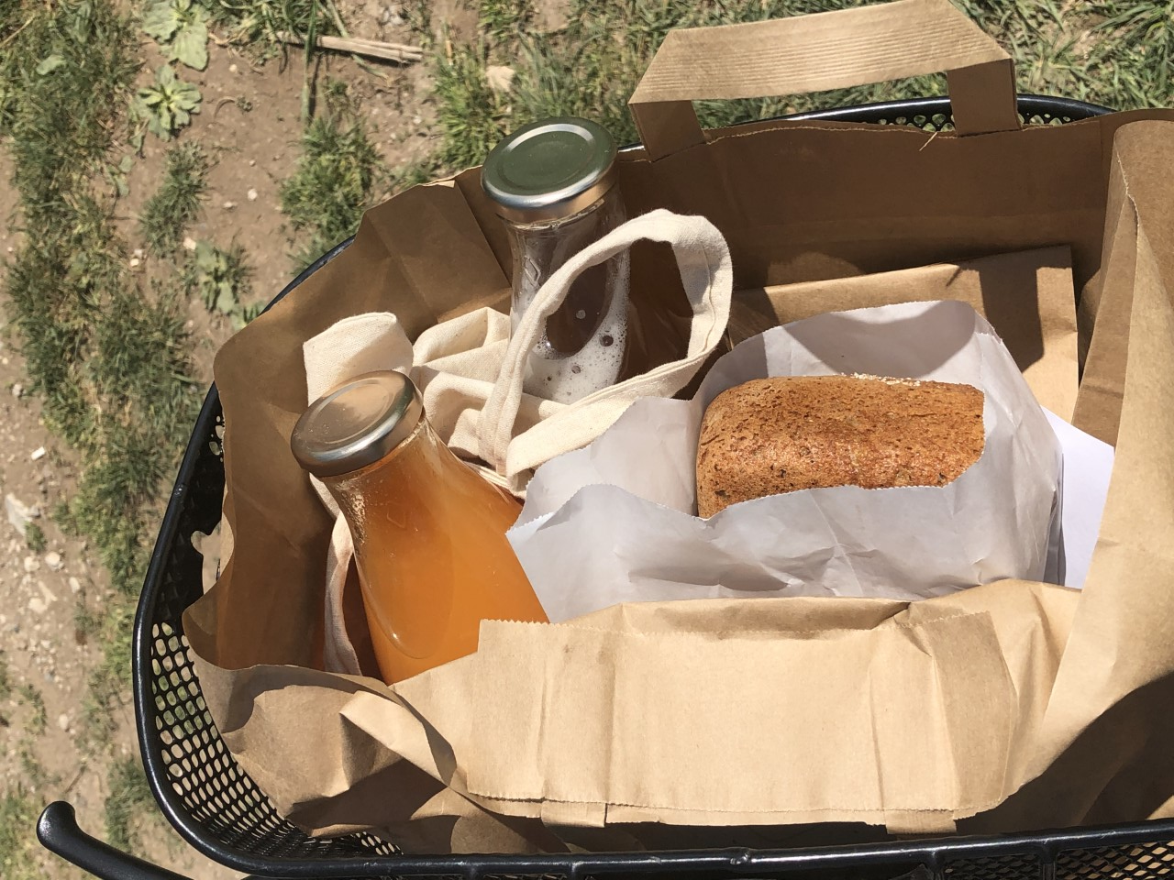
DELAVNICA S KMETI (vsebinski poudarki)
KMETJE
PRIHODNOST
TRŽENJE
EKOLOŠKO KMETIJSTVO
MLADI NA KMETIJAH
ODPADNA HRANA
Vir: Arhiv IPS, različna leta.

Slide 11
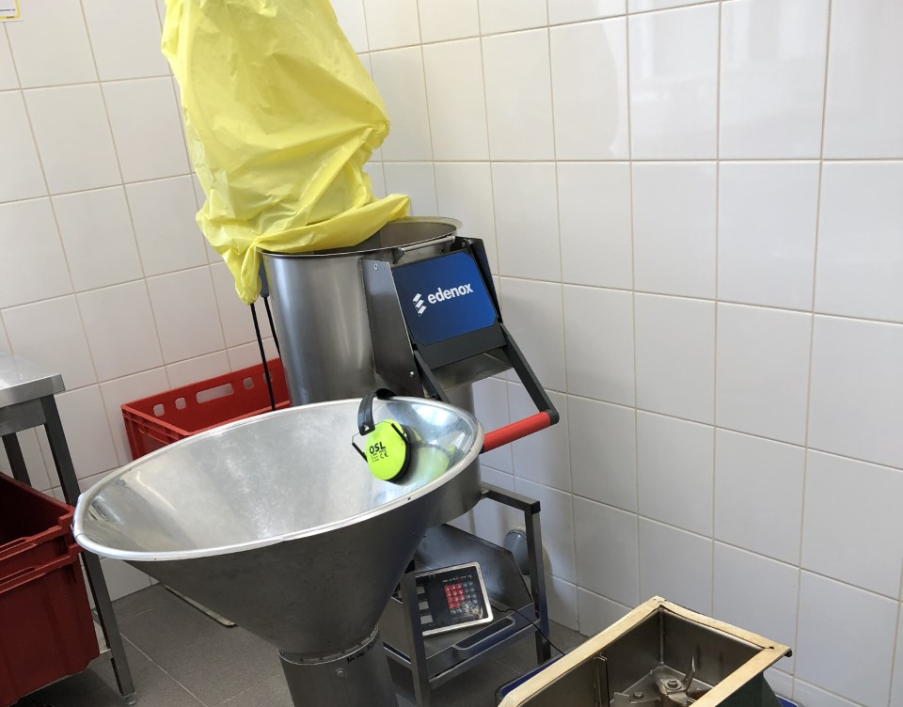
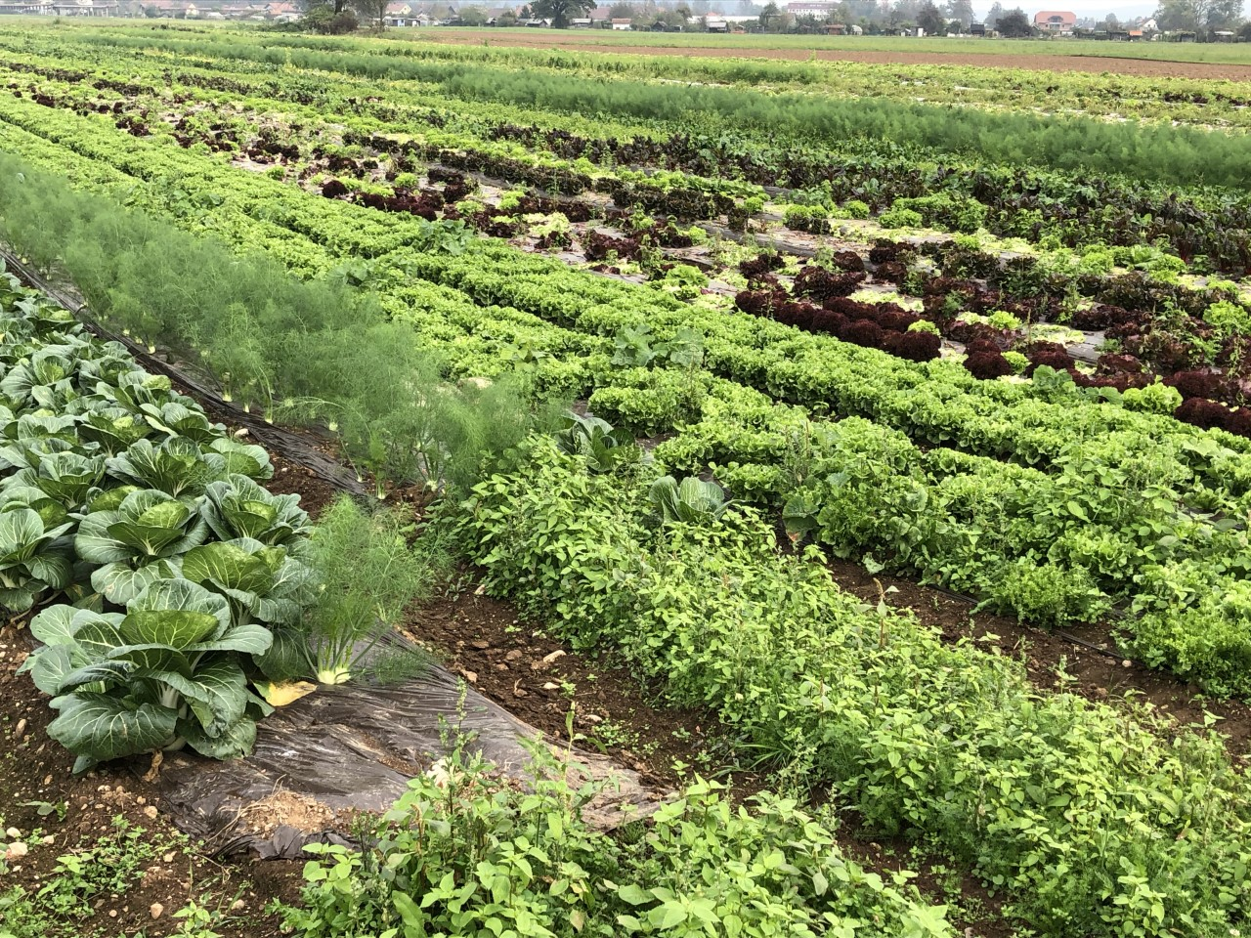
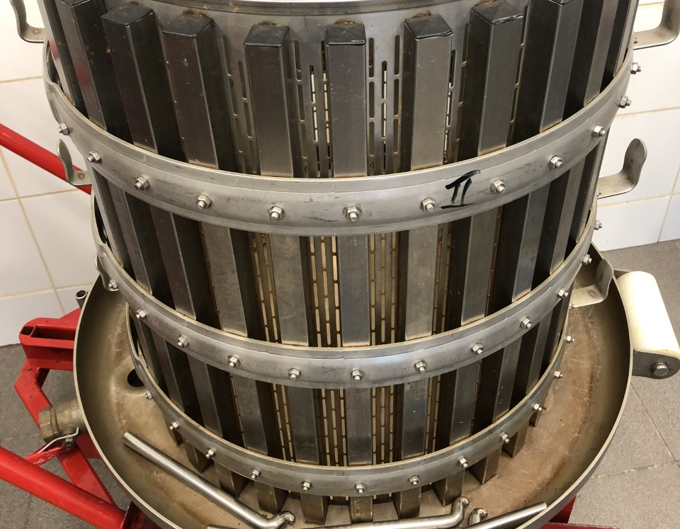
VIŠKI PRIDELKOV … ODPADNA HRANA? Ali razmišljate, da bi odpadno hrano lahko PREDELALI v kakšne druge proizvode (npr. živalska krma)? Ali razmišljate, da bi odpadno-še varno hrano- lahko PODARILI socialno šibkejšim oz. ustanovam? Ali razmišljate, kako bi lahko ZMANJŠALI OBSEG odpadne hrane?
Vir: Arhiv IPS, različna leta.

Slide 12
DELAVNICA S KMETI (vsebinski poudarki)
PRIHODNOST
TRŽENJE
EKOLOŠKO KMETIJSTVO
MLADI NA KMETIJAH
ODPADNA HRANA
KMETJE
Vir: Arhiv IPS, različna leta.

Slide 13
KATERE DANOSTI SPODBUJAJO RAZVOJ EKOLOŠKEGA KMETIJSTVA NA OBMOČJU KATERE OVIRE PREPOZNAVATE ZA RAZVOJ EKOLOŠKEGA KMETIJSTVA NA OBMOČJU
?
?
Vir: Arhiv IPS, 2022.
TRIJE „GLASOVI“ ZA DANOSTI
TRIJE „GLASOVI“ ZA OVIRE

Slide 14
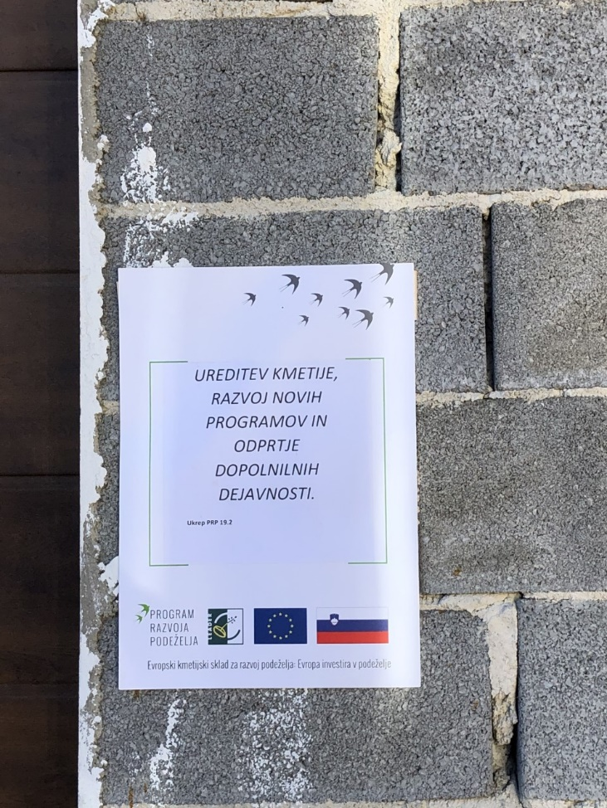
DELAVNICA S KMETI (vsebinski poudarki)
PRIHODNOST
TRŽENJE
EKOLOŠKO KMETIJSTVO
MLADI NA KMETIJAH
ODPADNA HRANA
KMETJE
Vir fotografije: Freepik, 7. 3. 2023.

Slide 15
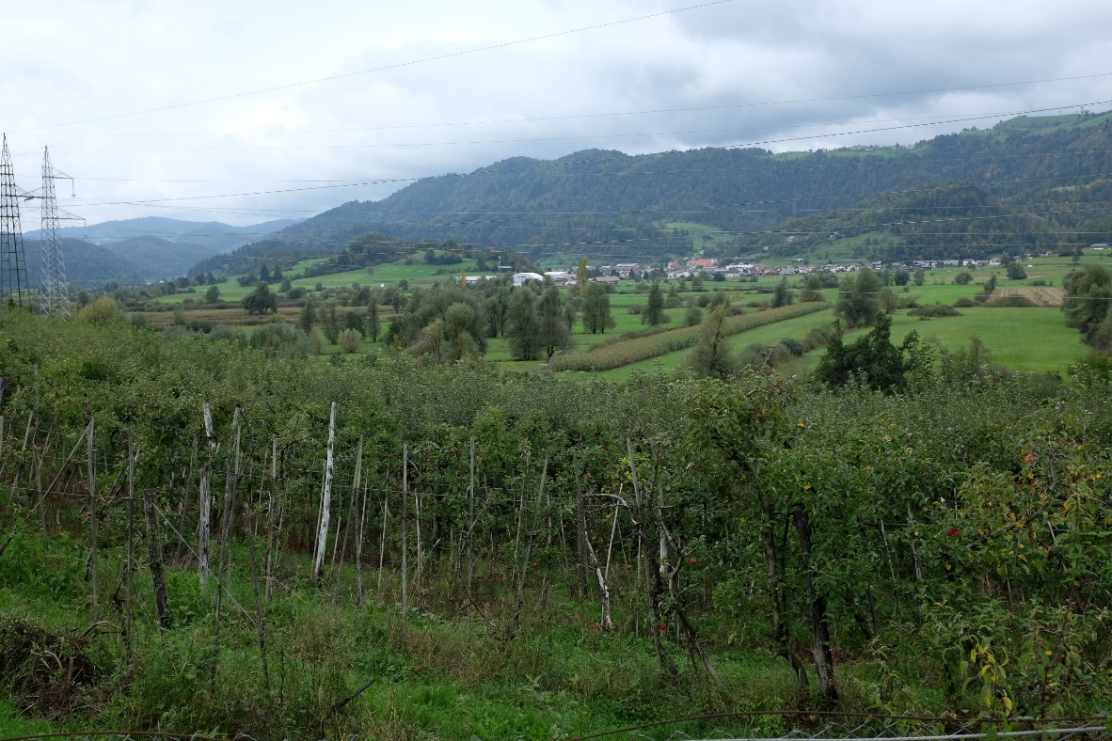
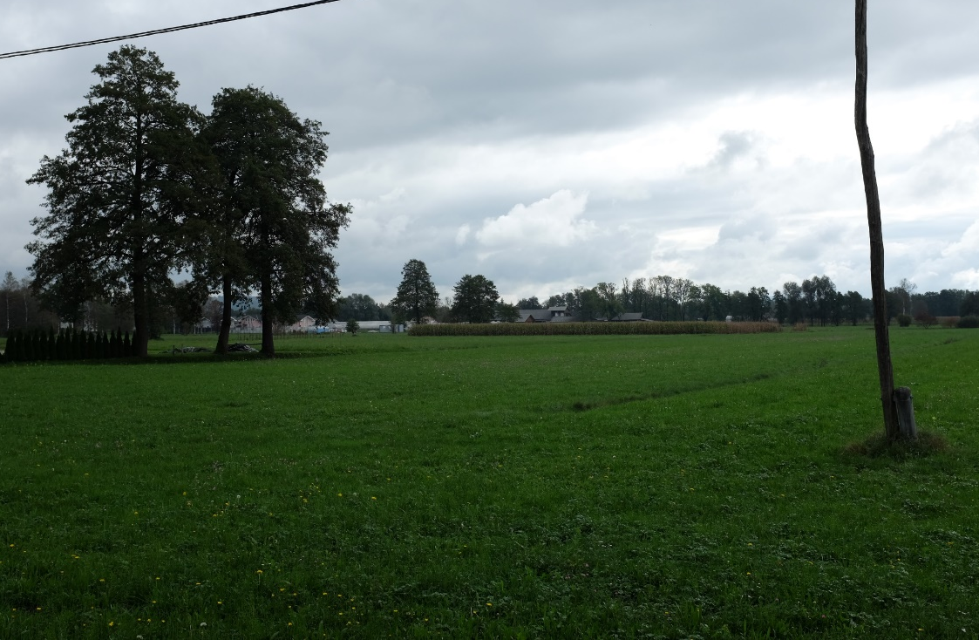
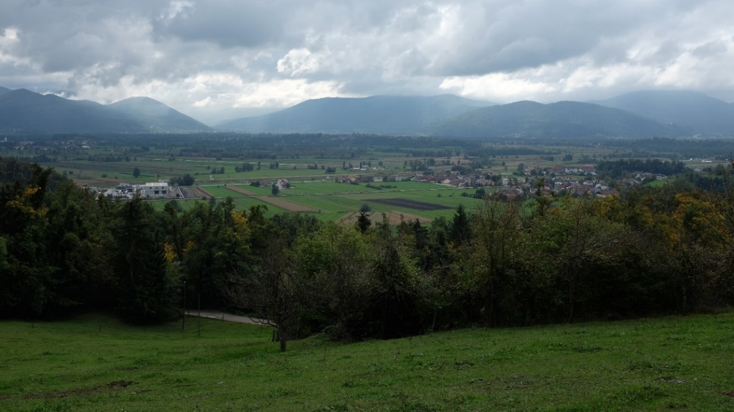
KAJ BI POTREBOVALI MLADI KMETJE ZA DOLGOROČEN IN OKOLJU PRIJAZEN RAZVOJ DRUŽINSKIH KMETIJ?
Vir: Arhiv IPS, različna leta.

Slide 16
Razmišljanja z delavnic …
s podjetniki in mladimi…
(21. in 28. 3. 2023), LAS Barje z zaledjem.

Slide 17
IZVAJANJE PROJEKTOV Dosedanje izkušnje iz obdobja 2014 – 2020 (2022)
Evropski kmetijski sklad za razvoj podeželja
Evropski sklad za regionalni razvoj
Število potrjenih projektov – 11 (še 8 v potrditvi).
S pogodbo odobrena sredstva – 505.028,81 €.
Povprečna vrednost projekta – 45.911,71 €.
Povprečen delež sofinanciranja – 60,8 %.
Število vključenih partnerjev – 35.
Struktura v projekte vključenih partnerjev:
javni sektor 72,0 %,
zasebni sektor 12,0 %,
nevladni sektor 16,0 %.
Število potrjenih projektov – 17.
S pogodbo odobrena sredstva – 796.557,07 €.
Povprečna vrednost projekta – 46.856,30 €.
Povprečen delež sofinanciranja – 68,7 %.
Število vključenih partnerjev – 41.
Struktura v projekte vključenih partnerjev:
javni sektor 69,7 %,
zasebni sektor 6,1 %,
nevladni sektor 24,2 %.

Slide 18
PRIMERI PROJEKTOV („iz kmetijskega sektorja“, financiranih iz obeh razvojnih skladov)
Naslov projekta: MEDGENERACIJSKO SREDIŠČE PRI OŠ HORJUL
Naslov projekta: MEDGENERACIJSKI MOZAIK BARJE
Cilj projekta: Ureditev čebelje učne poti, učilnice na prostem, ureditev zunanjega vadbenega parka z različnimi igrali, zasaditev medovitih rastlin in sadovnjaka. Organizacijo dogodkov za druženje lokalnih prebivalcev in obiskovalcev.
Vrednost projekta: 124.538 €.
Prijavitelj projekta: Občina Horjul,
DEOS, d.d.
OŠ Horjul
Športno rekreativno društvo Extrem,
Čebelarsko društvo Dolomiti Polhov Gradec
Čebelarska zveza Slovenije
Cilj v SLR, h kateremu prispeva projekt:
Varstvo okolja in ohranjanje narave
Večja vključenost mladih, žensk in drugih ranljivih skupin.
Cilj projekta: Z izobraževanji (moduli) vzpostavitev medgeneracijskega sodelovanja in vključevanja vseh ranljivih skupin. Moduli: vrtičkarstvo in zeliščarstvo; IKT tehnologija; čebelarstvo; izdelava končnih produktov – izdelkov
Vrednost projekta: 23.540,30 €.
Prijavitelj projekta: JZ Cene Štupar
OŠ Dobrova
Dežela zelišč, Margita Vehar s.p.
KUD Kosec
Cilj v SLR, h kateremu prispeva projekt:
Varstvo okolja in ohranjanje narave
Večja vključenost mladih, žensk in drugih ranljivih skupin.

Slide 19
RAZMIŠLJATE ALI ŽE IMATE KONKRETNO IDEJO, KI JO NAMERAVATE PRIJAVITI NA RAZPIS LAS BARJE Z ZALEDJEM?
Vir: https://www.lasbarje.si/post/delite-z-nami-ideje-za-strategijo-lokalnega-razvoja-preko-spletnega-obrazca (22. 3. 2023).

Slide 20
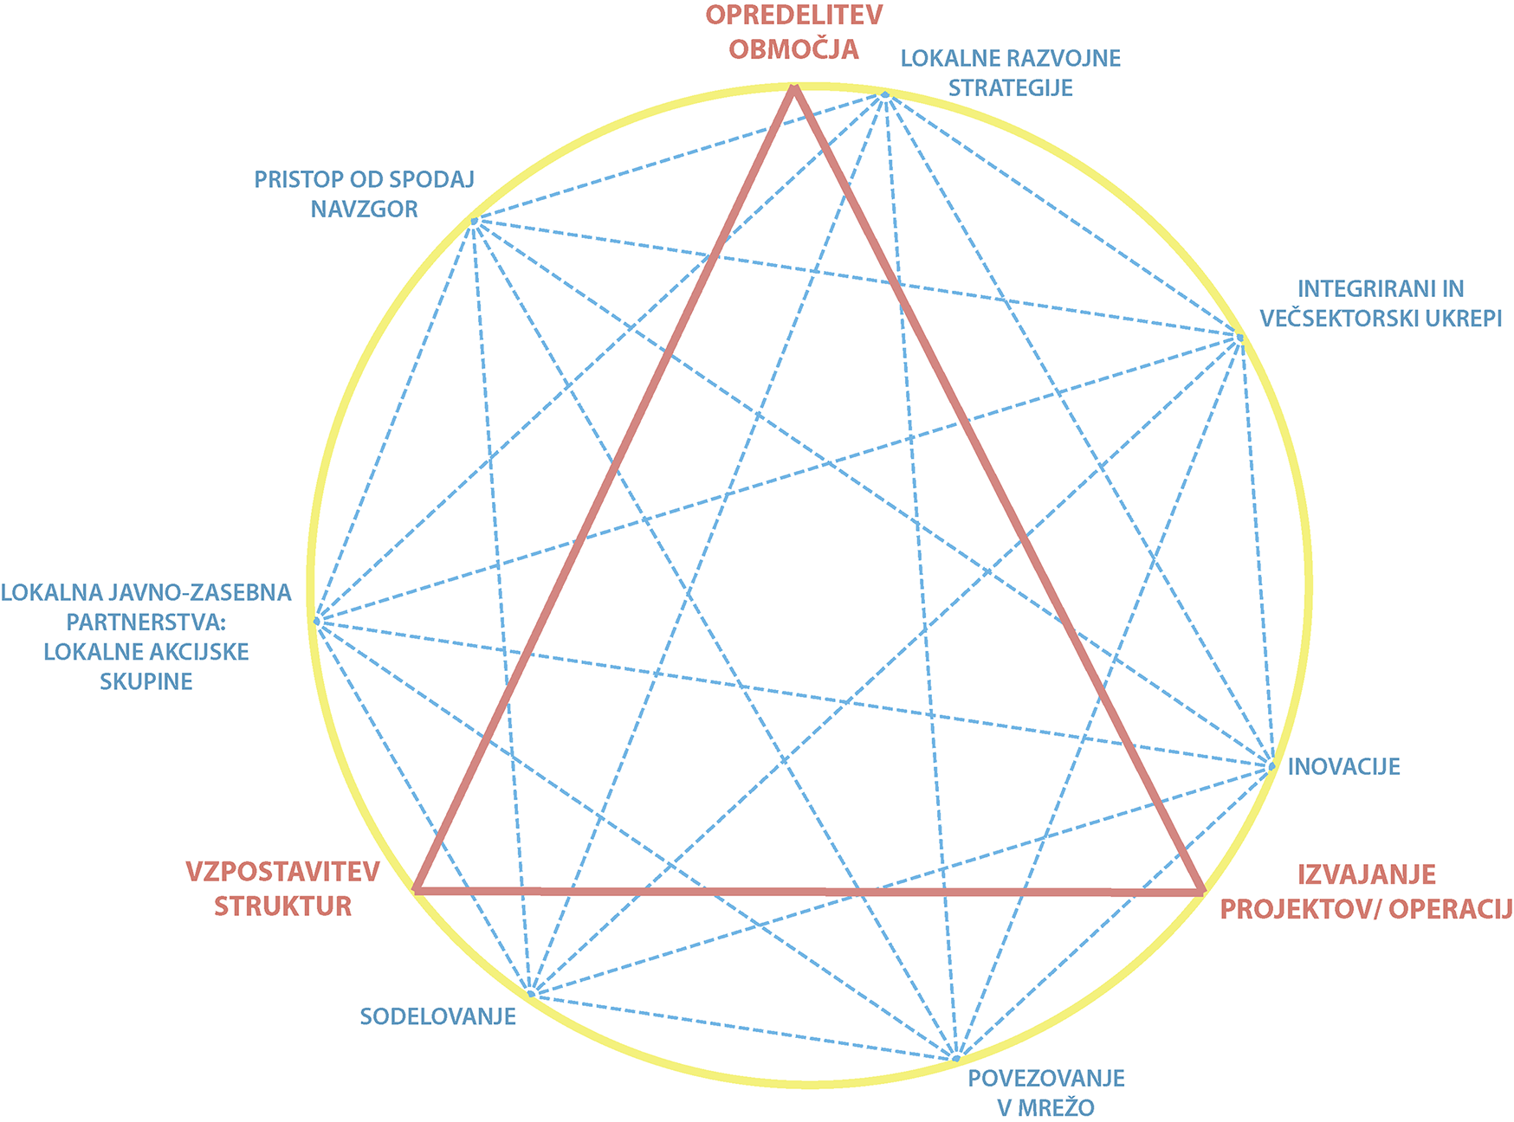
PRISTOP LEADER/CLLD IN KMETJE
Vir: Izvajanje pristopa LEADER/CLLD, 2022.

Slide 21
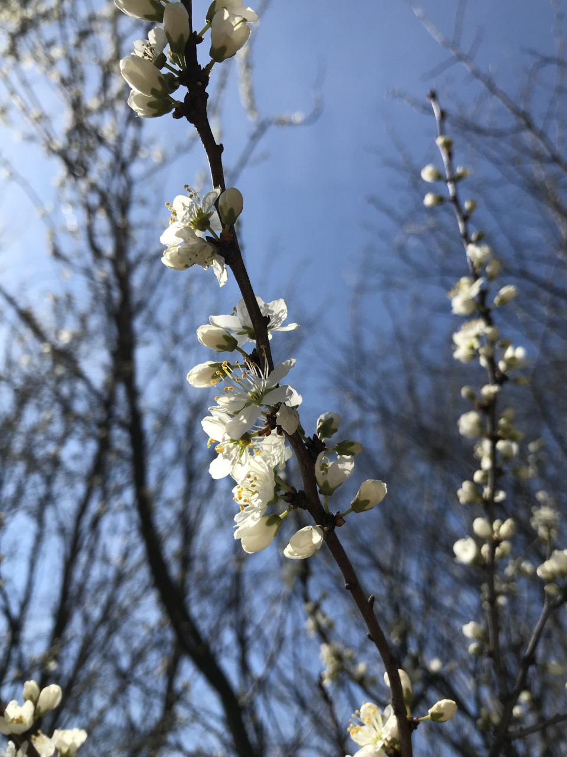
Vir: Arhiv IPS, različna leta.

